Slide 1
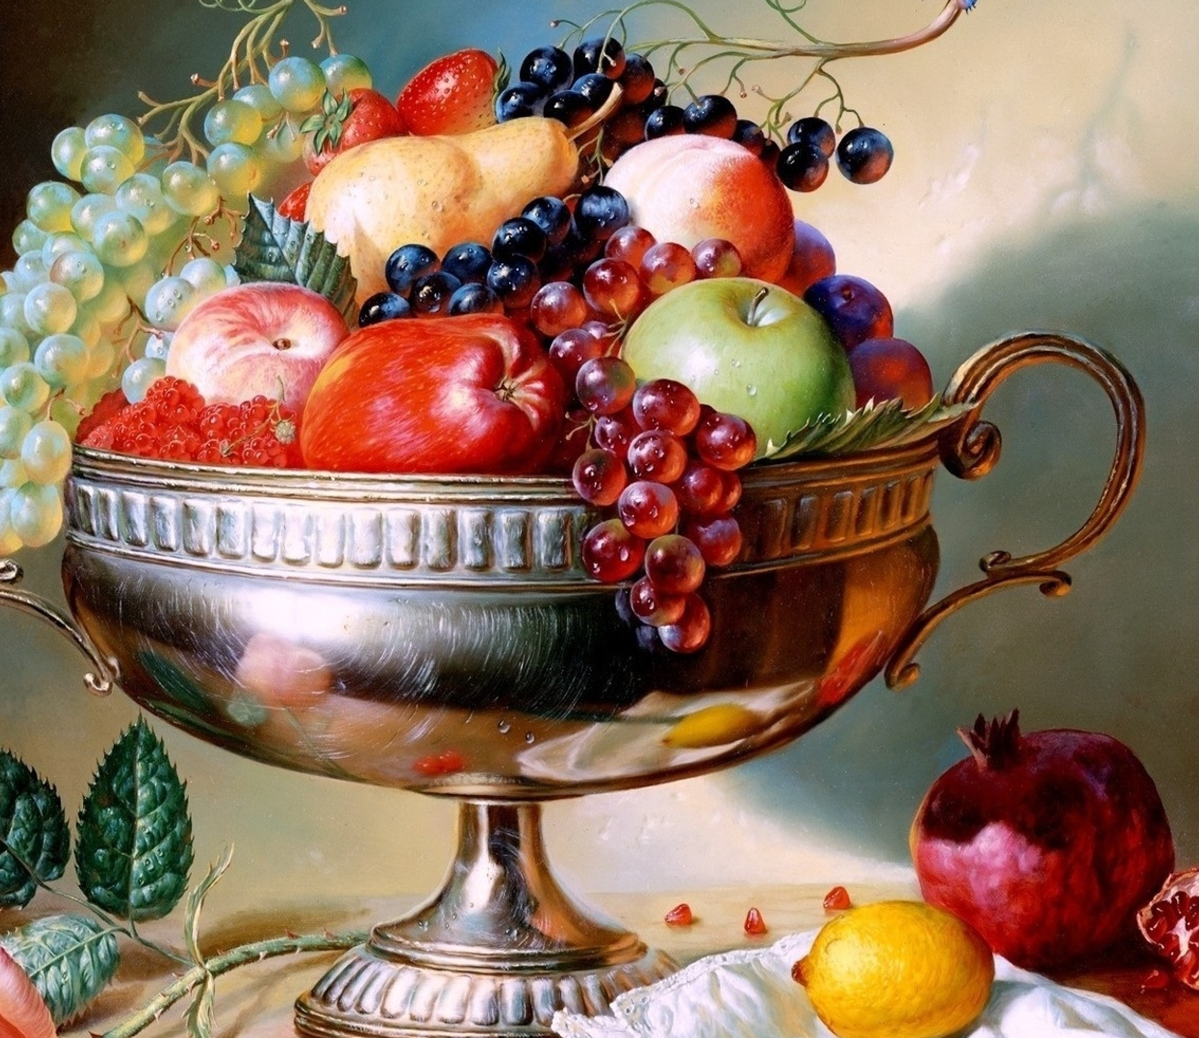
“Изображение предметного мира- натюрморт”
Ситников Богдан Владимирович
Организация : МБОУ кадетская школа имени генерала А.П. Ермолова
2018 год

Slide 2
План:
Понятие натюрморта.
Разновидности натюрмортов.
Выбор ракурса. Расстановка предметов.
Типы натюрмортов.
Натюрморты выдающихся художников.
Заключение

Slide 3
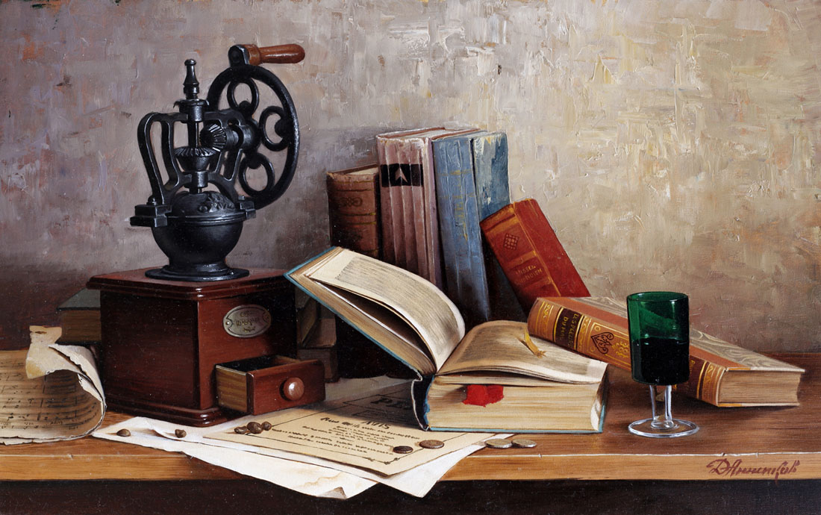
Слово «натюрморт» в переводе с французского означает «мёртвая природа» (nature morte). В широком смысле натюрморт – это художественное изображение неодушевлённых предметов.
Д.Анненков «Натюрморт с кофемолкой»

Slide 4
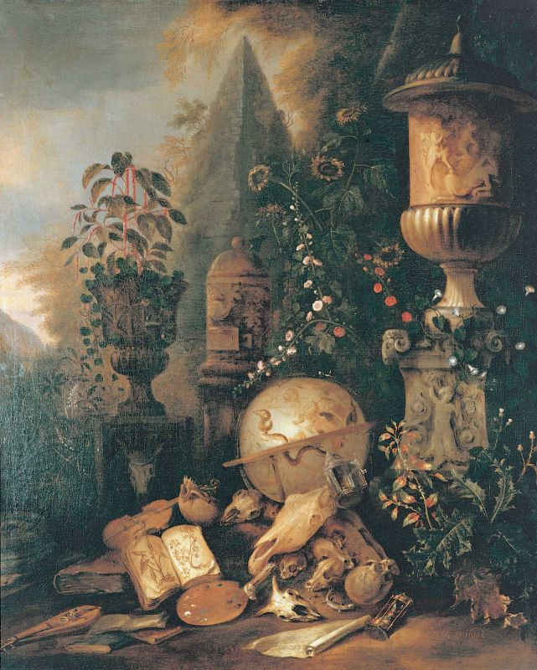
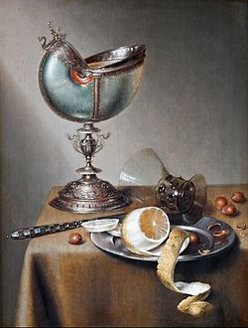
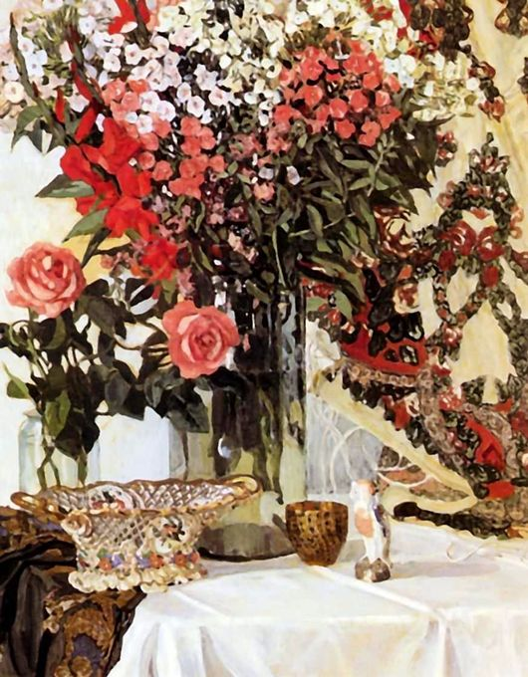
Разновидности натюрморта
ВАНИТАС
Голландский натюрморт
Цветочный натюрморт
Маттиас Витхос «Суета сует»
Мартен Буллема де Стомме. «Натюрморт с кубком-наутилусом»
А. Головин «Цветы в вазе»

Slide 5
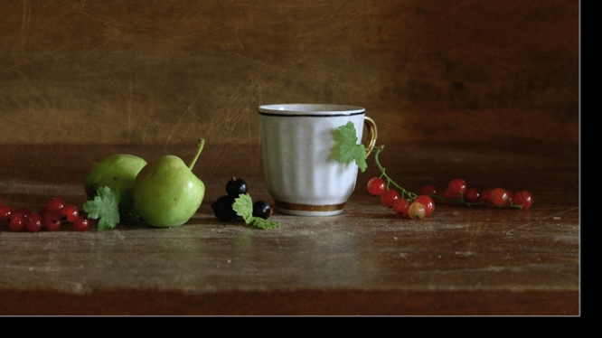
В натюрморте не бывает случайных предметов, каждый предмет имеет свое значение и соотносится с остальными. При этом рекомендуется один из предметов сделать центром постановки – он должен выделяться по каким-то параметрам из общей группы.
Выбор ракурса. Расстановка предметов.

Slide 6
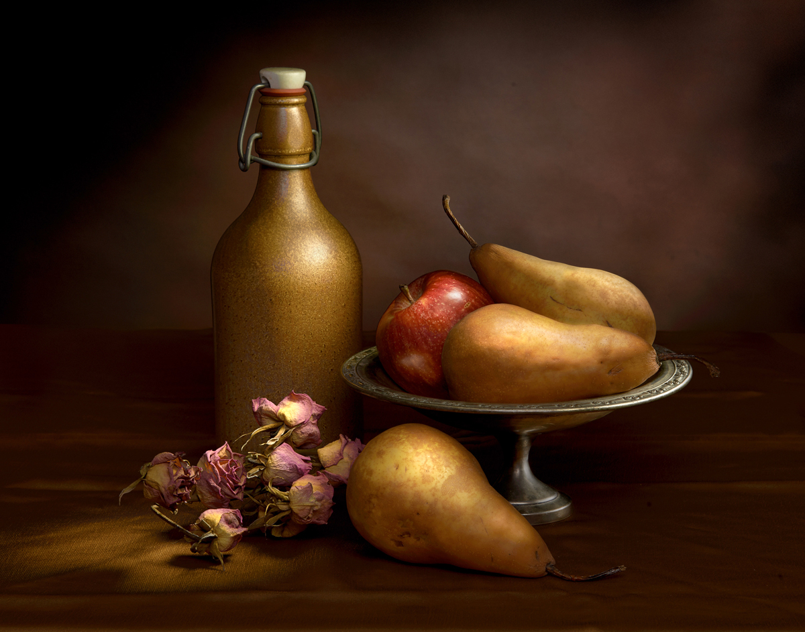
Подбор цветовой гаммы и угла освещенности. Предметы в композиции должны быть разными по цвету, при этом приветствуются «приятные» сочетания цветов. Цвет фона обычно темнее предметов. Выбор угла освещенности поможет наметить соотношение теней.

Slide 7
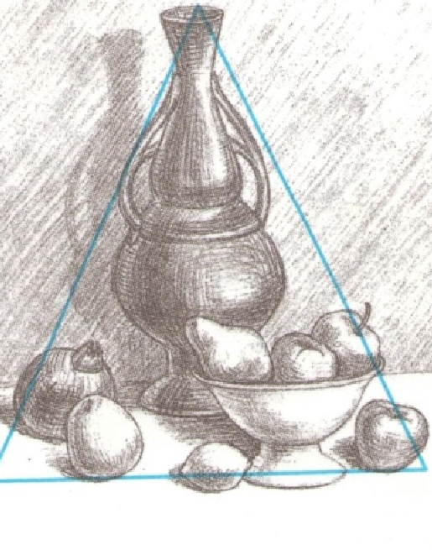
Эскиз карандашом. Эскиз позволяет распределить предметы непосредственно на листе с учетом ширины, высоты и глубины, уточнить размеры и форму отдельных предметов.

Slide 8
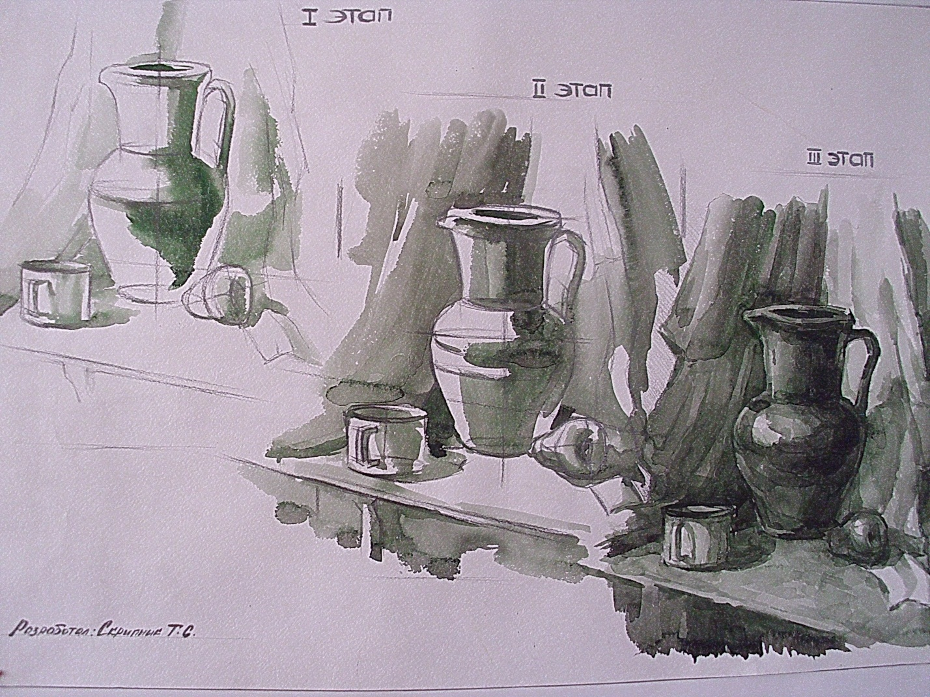
Проработка фона. Так как на цветном фоне предметы будут выглядеть совершенно иначе, чем на белом, рекомендуется сначала закрасить фон, затем работать с остальными предметами.

Slide 9
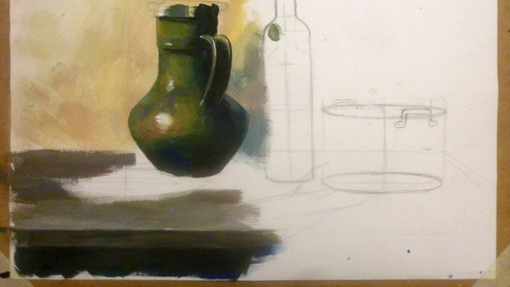
Проработка предметов. На заключительном этапе работы можно внести поправки в первоначальный эскиз, изменить размер и цвет отдельных частей.

Slide 10
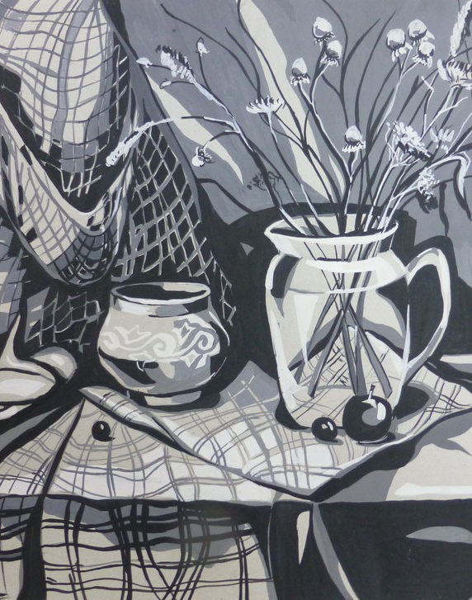
Графический натюрморт.

Slide 11
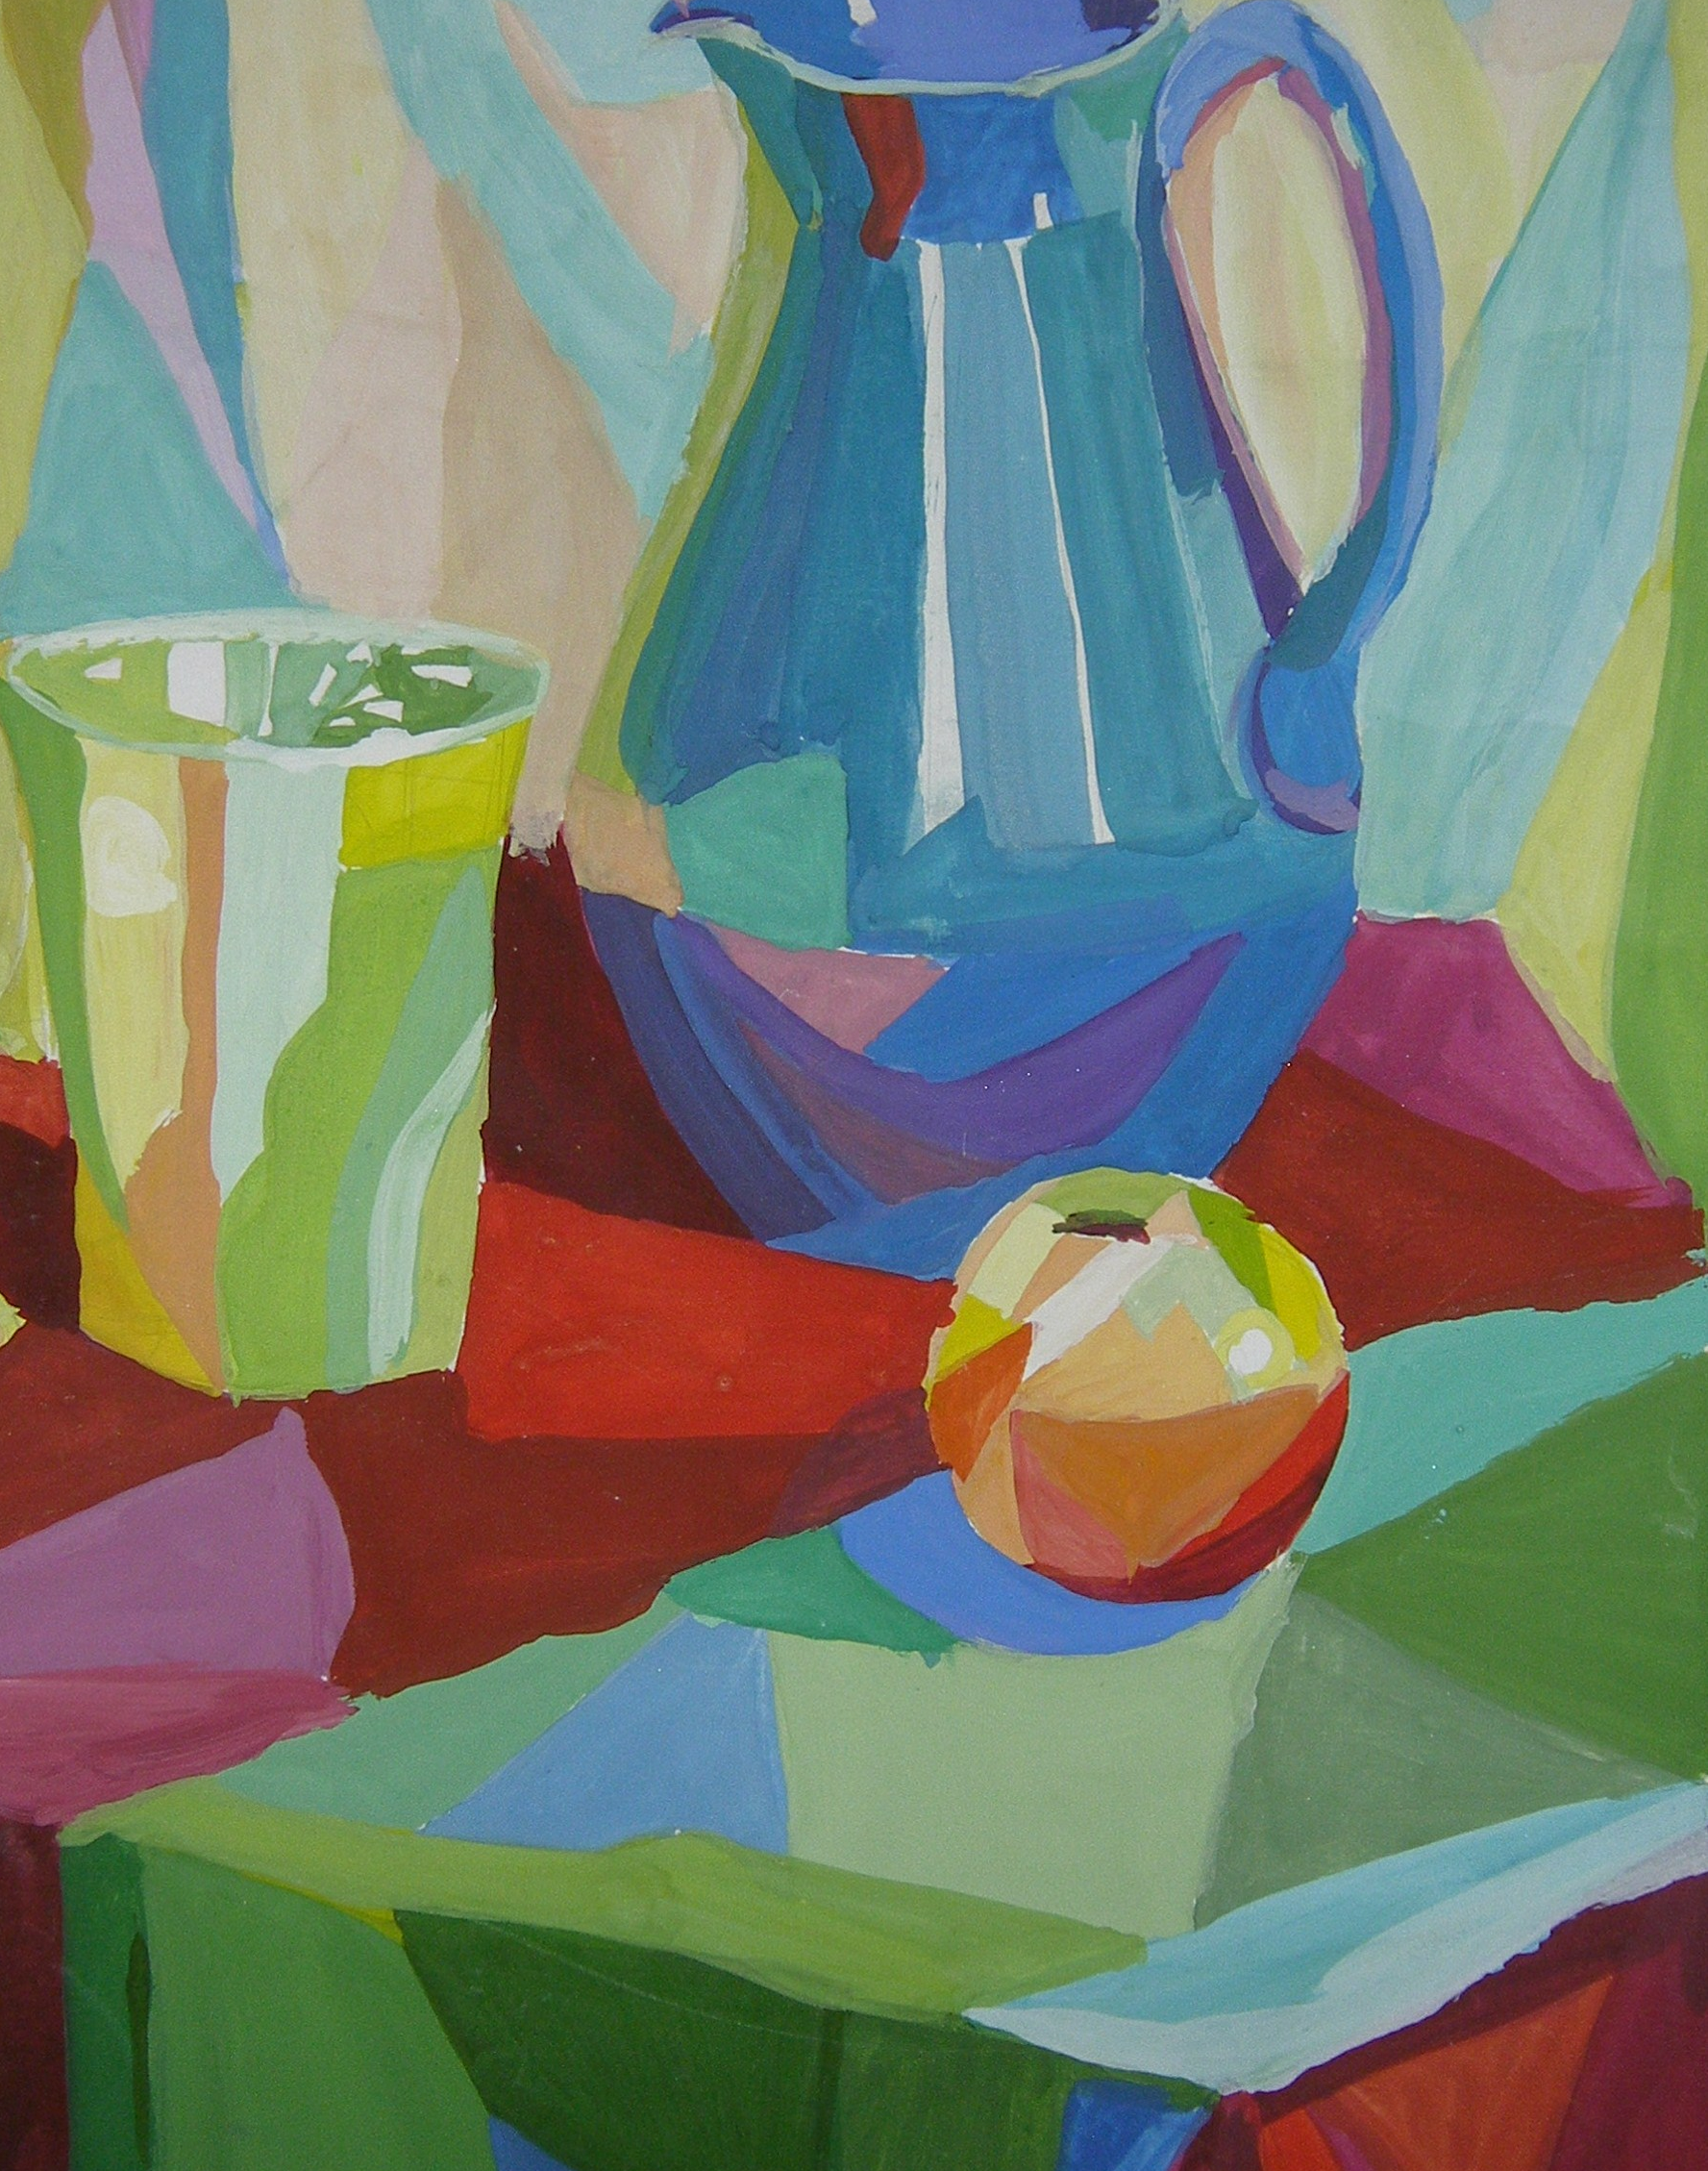
Декоративный натюрморт.

Slide 12
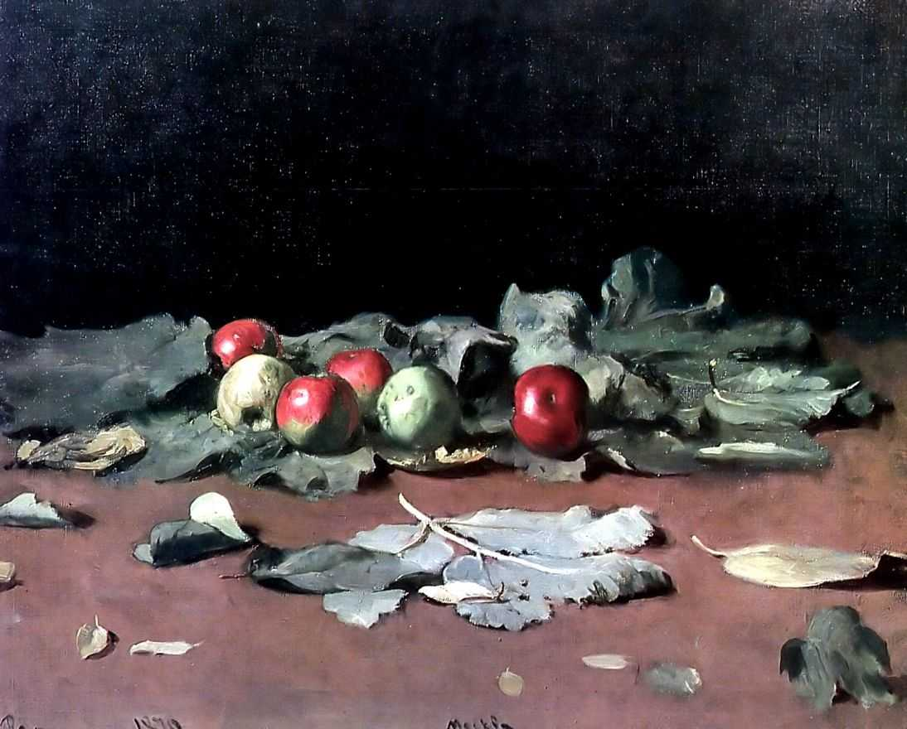
Натюрморты выдающихся художников.
И.Е.Репин «Яблоки и листья»

Slide 13
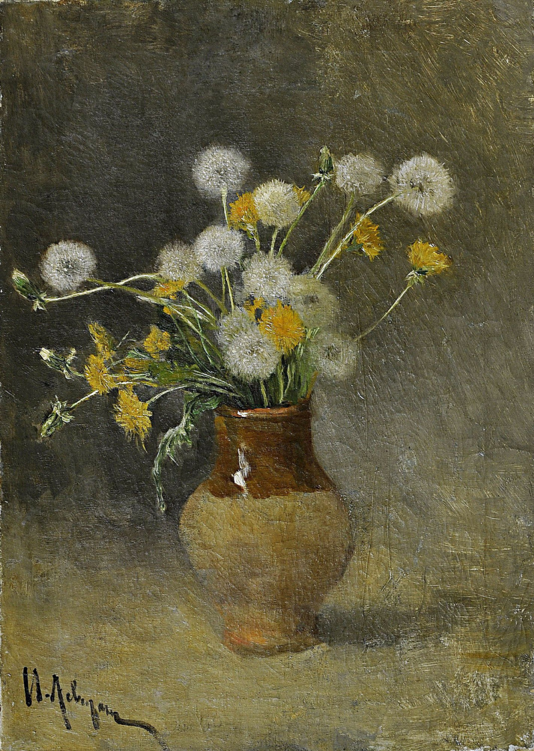
Исаак Левитан «Одуванчики»

Slide 14
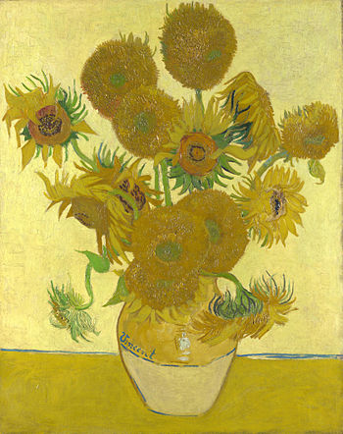
Винсент Виллем Ван Гог
«Подсолнухи»

Slide 15
Натюрморт на протяжении многих веков был и остается неотъемлемой частью интерьера, его украшением, и варьируется от традиционных натюрмортов с цветами, фруктами, дичью, предметами быта, посуды, до аллегорических, тематических и исторических натюрмортов, несущих в себе особый философский смысл.

